Slide 1
2014 Q2季度review
张含会

Slide 2
大纲
技术项目
业务项目
团队表现
自己表现

Slide 3
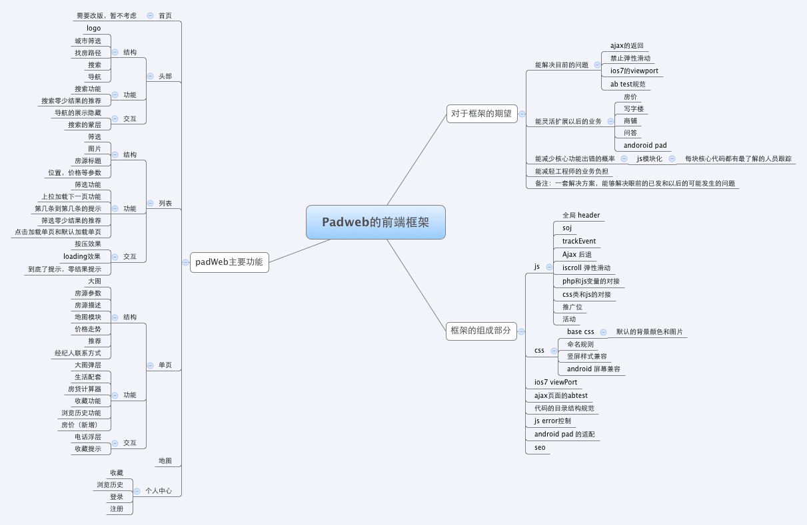
技术项目－前端框架重构

Slide 4
技术项目
完成的工作
修改目录结构，整理page层和component层，添加注释，去冗余
重构layout
重构导航
解决弹性滑动

Slide 5
技术项目
做得好的地方
添加注释，阅读成本变小
迁移一部分公共代码到公共仓库，不统一问题变少，开发成本变小
删除冗余，整理目录结构，开发成本变小
重构关键代码，解耦合，bug出现概率降低
做得不好的地方
项目质量控制不好，生产环境bug多
计划没有完全实施

Slide 6
业务项目
pad地图
租房地图的筛选&搜索
二手房地图的筛选
首页改版：降低蹦失率
UI优化
增加筛选项入口
单页优化：提高访问深度
房贷模块，小区模块等

Slide 7
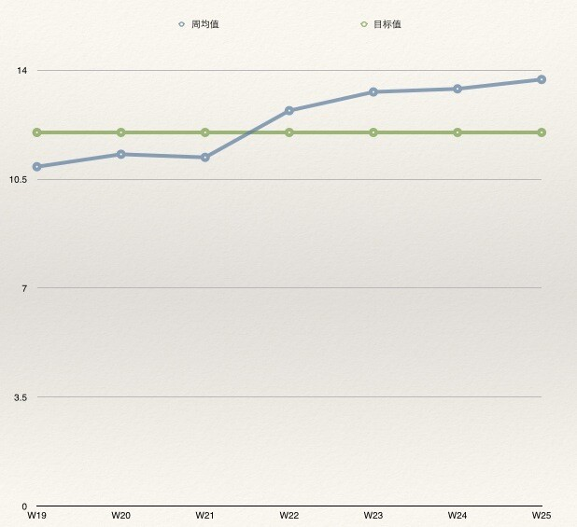
业务项目
租房地图数据：
(vppv/vpuv)： 4月均值11.1，5月均值11.5，6月均值13.4

Slide 8
业务项目
访问深度
二手房：9.6，较base值高6%
租房：10.6，较base值高16%
首页蹦失率：20％，较改版前下降6%

Slide 9
业务项目
做的不好的地方
质量控制，bug工时比较上个季度高

Slide 10
团队成员
目前的团队成员：何万松
离职人员：王浩（4月中旬）
调岗人员：陈郧（4月中旬）
休长假成员：潘庆利（4月中旬至今）

Slide 11
团队成员
何万松
负责租房地图和二手房地图
责任心，能力，潜力

Slide 12
团队表现
团队bug工时比
1.45，较上个季度升高
规避措施：
问qa要自测TC
大项目拆分功能点，自测和开发同步进行
团队延期项目个数
恶性延期：人均不足2个

Slide 13
团队成员
团队中的271
团队成员中的2 ：何万松
理由：责任心，能力，态度

Slide 14
自己
好的方面
重构计划详细
业务项目安排部分代码整理
鼓励团队成员挑战

Slide 15
自己
不好的方面
敏锐度不够
技术成长不够快
心态不稳

Slide 16
尾
不忘 初心

